Slide 1
화면 설계서!!!!
프로젝트5
이조오오오오오오온
2조오오오오오으아아으아으아으아ㅡ아으ㅏ으아

Slide 2

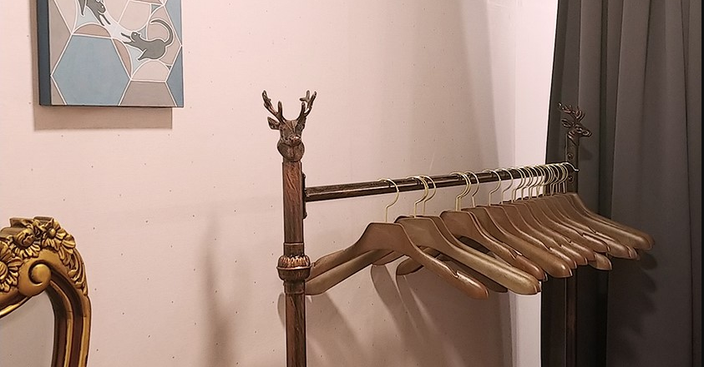
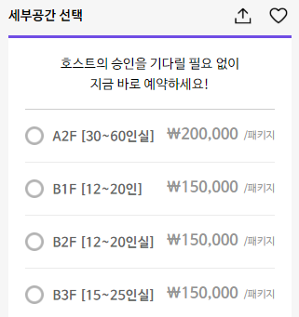


화면코드
화면명 | 세미나 상세 페이지
 | 1
화면 번호
e-Zone
# | 기능명
1 | 컨텐츠 - 세미나를 소개하는 페이지
2 | 세부공간선택 - 가격과 크기를 확인하고 공간을 선택
1
양천.강서 모임공간 그림민화랑
우리끼리만의 고즈넉한 공간을 찾는다면 이곳입니다
3
바로예약하기

Slide 3
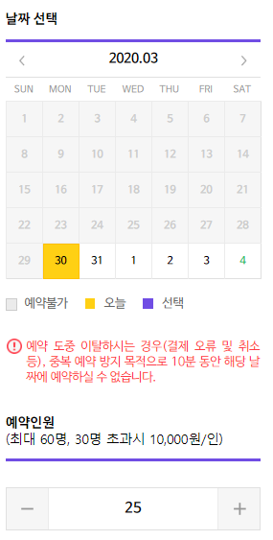
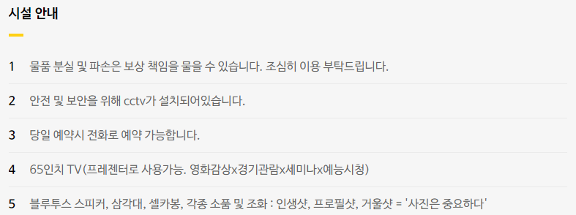
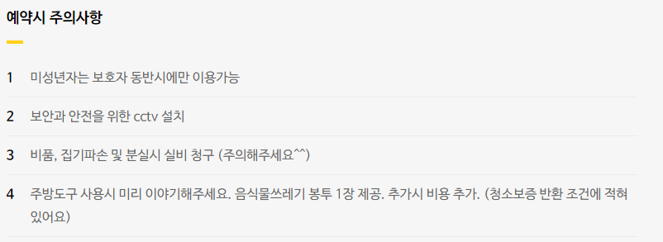
이름, 이메일, 주소, 휴대폰 번호, 닉네임, 아이디, 비밀번호
화면코드
화면명 | 세미나 상세 페이지
 | 2
화면 번호
e-Zone
# | 기능명
3 | 날짜선택 - 달력이미지에서 특정 날짜를 클릭하면 해당 날짜로 예약 신청 가능
4

Slide 4
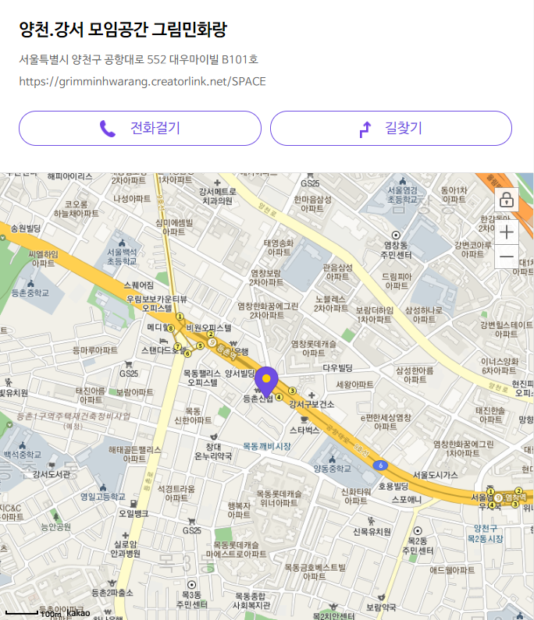
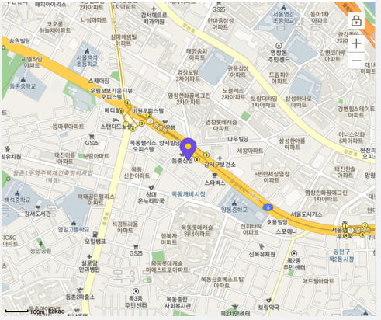

이름, 이메일, 주소, 휴대폰 번호, 닉네임, 아이디, 비밀번호
화면코드
화면명 | 세미나 상세 페이지
 | 3
화면 번호
e-Zone
# | 기능명
2 | 지도API - 지도 API로 장소의 위치 표시
2
바로예약하기

Slide 5
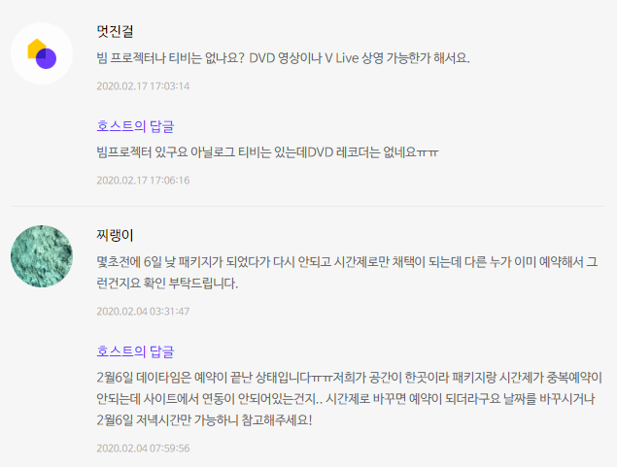
이름, 이메일, 주소, 휴대폰 번호, 닉네임, 아이디, 비밀번호
화면코드
화면명 | 세미나 상세 페이지
 | 4-1
화면 번호
e-Zone
# | 기능명
5 | Q&A - 세미나에 대해 궁금한 것을 물어 볼 수 있 는 공간으로 호스트만 답글을 달 수 있음
5
Q&A 5개
질문작성하기
바로예약하기
더보기

Slide 6
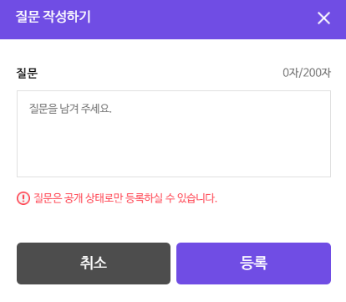
이름, 이메일, 주소, 휴대폰 번호, 닉네임, 아이디, 비밀번호
화면코드
화면명 | 세미나 상세 페이지
 | 4-1
화면 번호
e-Zone
# | 기능명
5 | Q&A - 세미나에 대해 궁금한 것을 물어 볼 수 있 는 공간으로 호스트만 답글을 달 수 있음
5
Q&A 5개
질문작성하기
바로예약하기
더보기

Slide 7
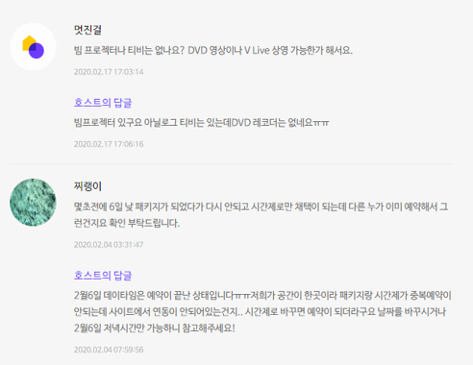
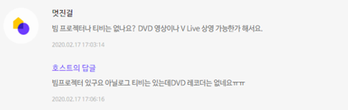

이름, 이메일, 주소, 휴대폰 번호, 닉네임, 아이디, 비밀번호
화면코드
화면명 | 세미나 상세 페이지
 | 4-2
화면 번호
e-Zone
# | 기능명
6 | Q&A(더보기) 세미나 상세페이지의 더보기를 클릭하면 페이지가 이동하여 더 많은 Q&A를 볼수 있음
Q&A
6

Slide 8
이름, 이메일, 주소, 휴대폰 번호, 닉네임, 아이디, 비밀번호
화면코드
화면명 | 세미나 상세 페이지
 | 5-1
화면 번호
e-Zone
# | 기능명
1 | 이용후기 -Q&A와 동일
6
이용후기 2개
후기작성하기
바로예약하기
더보기

Slide 9
이름, 이메일, 주소, 휴대폰 번호, 닉네임, 아이디, 비밀번호
화면코드
화면명 | 세미나 상세 페이지
 | 5-1
화면 번호
e-Zone
# | 기능명
1 | 이용후기 -Q&A와 동일
6
이용후기 2개
후기작성하기
후기 작성하기
바로예약하기
더보기

Slide 10
이름, 이메일, 주소, 휴대폰 번호, 닉네임, 아이디, 비밀번호
화면코드
화면명 | 세미나 상세 페이지
 | 5-2
화면 번호
e-Zone
# | 기능명
1 | 이용후기(더보기) -Q&A(더보기)와 동일
이용후기

Slide 11

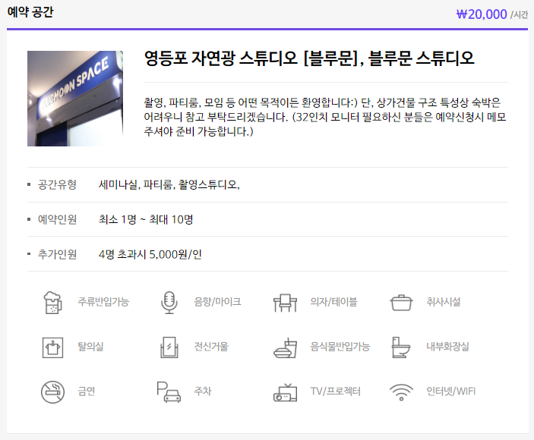
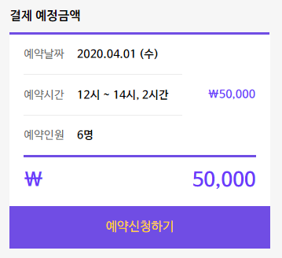
이름, 이메일, 주소, 휴대폰 번호, 닉네임, 아이디, 비밀번호
화면코드
화면명 | 세미나 결제 페이지
 | 1
화면 번호
e-Zone
# | 기능명
7 | 예약공간 - 예약공간에 대한 정보
8 | 결제 예정 금액 - 최종 결제 금액 표시
7
8

Slide 12
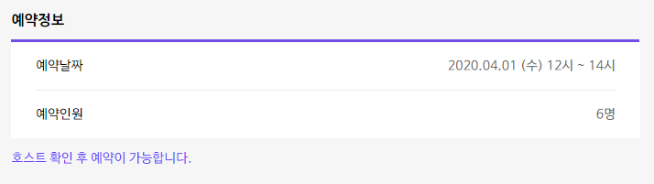
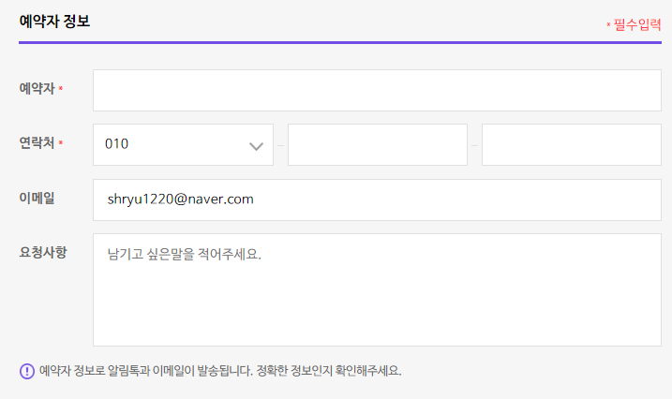
이름, 이메일, 주소, 휴대폰 번호, 닉네임, 아이디, 비밀번호
화면코드
화면명 | 세미나 결제 페이지
 | 2
화면 번호
e-Zone
# | 기능명
7 | 예약자 정보 입력 - 예약자명, 연락처, 이메일, 요청사항의 예약자 정보를 입력받음
7

Slide 13
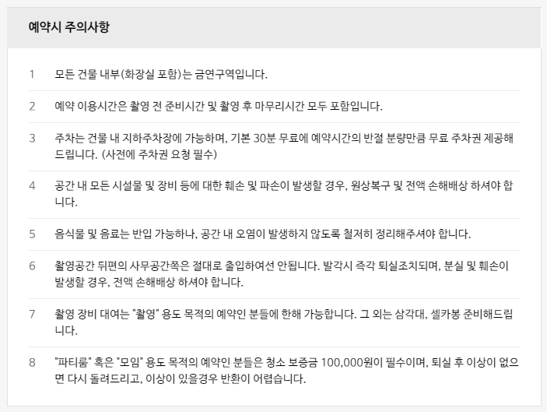
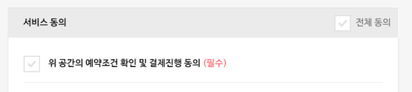
이름, 이메일, 주소, 휴대폰 번호, 닉네임, 아이디, 비밀번호
화면코드
화면명 | 세미나 결제 페이지
 | 3
화면 번호
e-Zone
# | 기능명
1 | 주의사항/서비스동의 - 주의사항 텍스트 제공 및 서비스 동의 체크란
7

Slide 14
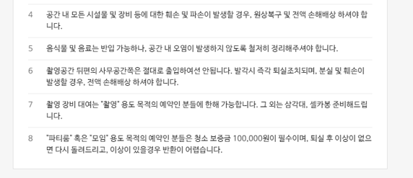
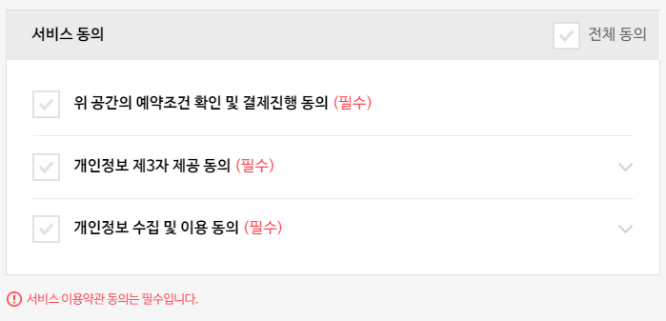
이름, 이메일, 주소, 휴대폰 번호, 닉네임, 아이디, 비밀번호
화면코드
화면명 | 세미나 결제 페이지
 | 4
화면 번호
e-Zone
# | 기능명
1 | 주의사항/서비스동의 - 주의사항 텍스트 제공 및 서비스 동의 체크란

Slide 15
이름, 이메일, 주소, 휴대폰 번호, 닉네임, 아이디, 비밀번호
화면코드
화면명 | 세미나 결제 페이지
 | 4
화면 번호
e-Zone
# | 기능명
1 | 예약신청 완료 페이지 무통장 입금 은행/계좌번호 안내
예약 신청이 완료 되었습니다 예약 확정을 위해서는 아래의 계좌번호로 무통장입금이 필요합니다
우리은행 | 123-1234-12345-12-123
홈으로

Slide 16

이름, 이메일, 주소, 휴대폰 번호, 닉네임, 아이디, 비밀번호
화면코드
화면명 | 세미나 예약 관리
 | N/A
화면 번호
# | 기능명
1 | 세미나 참가 예약 및 결제 관리 - 세미나명 클릭시 해당 세미나 상세 페이지로 이동, 예약자 클릭시 예약자 리스트 확인 가능, 주최자 클릭시 주최자 회원정보 팝업
8
세미나 참가 예약 및 결제 관리
삭제
 | 세미나명 | 예약자 | 세미나 일시 | 진행상태 | 주최자
 | 사회초년생들을 위한 좋은 방 구하는 꿀팁 | 15/30 | 2020-05-22 | 결제취소 | dsdfas152
 | 유튜브 크리에이터 마케팅 새로운 방법을 공개합니다 !! | 10/20 | 2020-05-02 | 결제완료 | asdsad53
 | 30대, 돈관리하기 딱 좋은 시기인데 | 5/40 | 2020-03-22 | 세미나종료 | fsasad45
 | 사회초년생들을 위한 좋은 방 구하는 꿀팁 | 6/45 | 2020-05-13 | 결제취소 | fsasad45
 | 유튜브 크리에이터 마케팅 새로운 방법을 공개합니다 !! | 7/50 | 2020-05-13 | 결제완료 | fsasad45
 | 사회초년생들을 위한 좋은 방 구하는 꿀팁 | 2/30 | 2020-03-12 | 세미나종료 | fsasad45
 | 30대, 돈관리하기 딱 좋은 시기인데 | 50/50 | 2020-05-12 | 결제완료 | fsasad45

Slide 17
이름, 이메일, 주소, 휴대폰 번호, 닉네임, 아이디, 비밀번호
화면코드
화면명 | 세미나 예약 관리
 | N/A
화면 번호
# | 기능명
1 | 세미나 참가 예약 및 결제 관리 - 세미나명 클릭시 해당 세미나 상세 페이지로 이동, 예약자 클릭시 예약자 리스트 확인 가능, 주최자 클릭시 주최자 회원정보 팝업
8
세미나 참가 예약 및 결제 관리
삭제
 | 세미나명 | 예약자 | 세미나 일시 | 진행상태 | 주최자
 | 사회초년생들을 위한 좋은 방 구하는 꿀팁 | 15/30 | 2020-05-22 | 결제취소 | dsdfas152
 | 유튜브 크리에이터 마케팅 새로운 방법을 공개합니다 !! | 10/20 | 2020-05-02 | 결제완료 | asdsad53
 | 30대, 돈관리하기 딱 좋은 시기인데 | 5/40 | 2020-03-22 | 세미나종료 | fsasad45
 | 사회초년생들을 위한 좋은 방 구하는 꿀팁 | 6/45 | 2020-05-13 | 결제취소 | fsasad45
 | 유튜브 크리에이터 마케팅 새로운 방법을 공개합니다 !! | 7/50 | 2020-05-13 | 결제완료 | fsasad45
 | 사회초년생들을 위한 좋은 방 구하는 꿀팁 | 2/30 | 2020-03-12 | 세미나종료 | fsasad45
 | 30대, 돈관리하기 딱 좋은 시기인데 | 50/50 | 2020-05-12 | 결제완료 | fsasad45
정말 삭제 하시겠습니까?
X
확인
취소

Slide 18
이름, 이메일, 주소, 휴대폰 번호, 닉네임, 아이디, 비밀번호
화면코드
화면명 | 세미나 예약 관리
 | N/A
화면 번호
# | 기능명
1 | 세미나 참가 예약 및 결제 관리 - 세미나명 클릭시 해당 세미나 상세 페이지로 이동, 예약자 클릭시 예약자 리스트 확인 가능, 주최자 클릭시 주최자 회원정보 팝업
8
예약자 리스트
세미나 참가 예약 및 결제 관리
X
 | 세미나명 | 예약자 | 세미나 일시 | 진행상태 | 주최자
 | 사회초년생들을 위한 좋은 방 구하는 꿀팁 | 15/30 | 2020-05-22 | 결제취소 | dsdfas152
 | 유튜브 크리에이터 마케팅 새로운 방법을 공개합니다 !! | 10/20 | 2020-05-02 | 결제완료 | asdsad53
 | 30대, 돈관리하기 딱 좋은 시기인데 | 5/40 | 2020-03-22 | 세미나종료 | fsasad45
 | 사회초년생들을 위한 좋은 방 구하는 꿀팁 | 6/45 | 2020-05-13 | 결제취소 | fsasad45
 | 유튜브 크리에이터 마케팅 새로운 방법을 공개합니다 !! | 7/50 | 2020-05-13 | 결제완료 | fsasad45
 | 사회초년생들을 위한 좋은 방 구하는 꿀팁 | 2/30 | 2020-03-12 | 세미나종료 | fsasad45
 | 30대, 돈관리하기 딱 좋은 시기인데 | 50/50 | 2020-05-12 | 결제완료 | fsasad45
예약자명 | 예약일시 | 결제상태
홍길동 | 2020-03-31 | 결제완료
김길동 | 2020-03-31 | 결제대기
신길동 | 2020-03-31 | 결제완료
이길동 | 2020-03-31 | 결제완료
박길동 | 2020-03-31 | 결제대기
조길동 | 2020-03-31 | 결제완료
최길동 | 2020-03-31 | 결제완료

Slide 19
이름, 이메일, 주소, 휴대폰 번호, 닉네임, 아이디, 비밀번호
화면코드
화면명 | 세미나 예약 관리
 | N/A
화면 번호
# | 기능명
1 | 세미나 참가 예약 및 결제 관리 - 세미나명 클릭시 해당 세미나 상세 페이지로 이동, 예약자 클릭시 예약자 리스트 확인 가능, 주최자 클릭시 주최자 회원정보 팝업
8
주최자 sadasd님 회원정보
세미나 참가 예약 및 결제 관리
X
 | 세미나명 | 예약자 | 세미나 일시 | 진행상태 | 주최자
 | 사회초년생들을 위한 좋은 방 구하는 꿀팁 | 15/30 | 2020-05-22 | 결제취소 | dsdfas152
 | 유튜브 크리에이터 마케팅 새로운 방법을 공개합니다 !! | 10/20 | 2020-05-02 | 결제완료 | asdsad53
 | 30대, 돈관리하기 딱 좋은 시기인데 | 5/40 | 2020-03-22 | 세미나종료 | fsasad45
 | 사회초년생들을 위한 좋은 방 구하는 꿀팁 | 6/45 | 2020-05-13 | 결제취소 | fsasad45
 | 유튜브 크리에이터 마케팅 새로운 방법을 공개합니다 !! | 7/50 | 2020-05-13 | 결제완료 | fsasad45
 | 사회초년생들을 위한 좋은 방 구하는 꿀팁 | 2/30 | 2020-03-12 | 세미나종료 | fsasad45
 | 30대, 돈관리하기 딱 좋은 시기인데 | 50/50 | 2020-05-12 | 결제완료 | fsasad45
예약자명 | 예약일시
이름 | 김길동
아이디 | adfasdf5452
주소 | 서울 강남구
이메일 | adsfasdf@gmail.com
닉네임 | 동길김
휴대폰번호 | 010-1234-5678

